Slide 2
স্বা গ ত ম

Slide 3
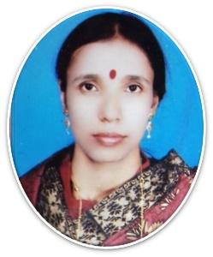
শিক্ষক পরিচিতি
জয়া রায়
প্রধান শিক্ষক
বাকাইল সরকারি প্রাথমিক বিদ্যালয়
ব্রাহ্মণবাড়িয়া সদর।

Slide 4
পাঠ পরিচিতি
শ্রেণি : তৃতীয়
বিষয় : বাংলাদেশ ও বিশ্বপরিচয়
পাঠঃ ৩

Slide 5
শিখন ফল
এই পাঠ শেষে শিক্ষার্থীরা-
৩.১.১ মানুষ হিসেবে শিশুদের অধিকার বলতে পারবে।
৩.১.২ শিশুদের মৌলিক অধিকার উল্লেখ করতে পারবে।
৪.১.১ পরিবার থেকে একটি শিশুর প্রাপ্য মৌলিক অধিকার গুলো বলতে পারবে।

Slide 6
আমাদের মৌলিক অধিকার গুলো ছবির মাধ্যমে মনে করি।

Slide 7
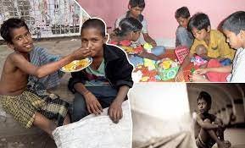
দেখি ও বলি-
খাদ্যের অধিকার

Slide 8
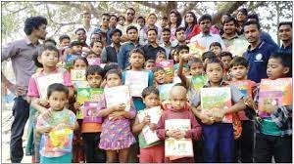
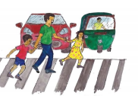
শিক্ষার অধিকার
নিরাপত্তার অধিকার

Slide 9
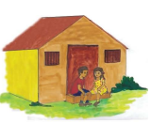
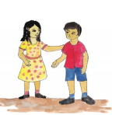
বাসস্থানের অধিকার
বস্ত্রের অধিকার

Slide 10
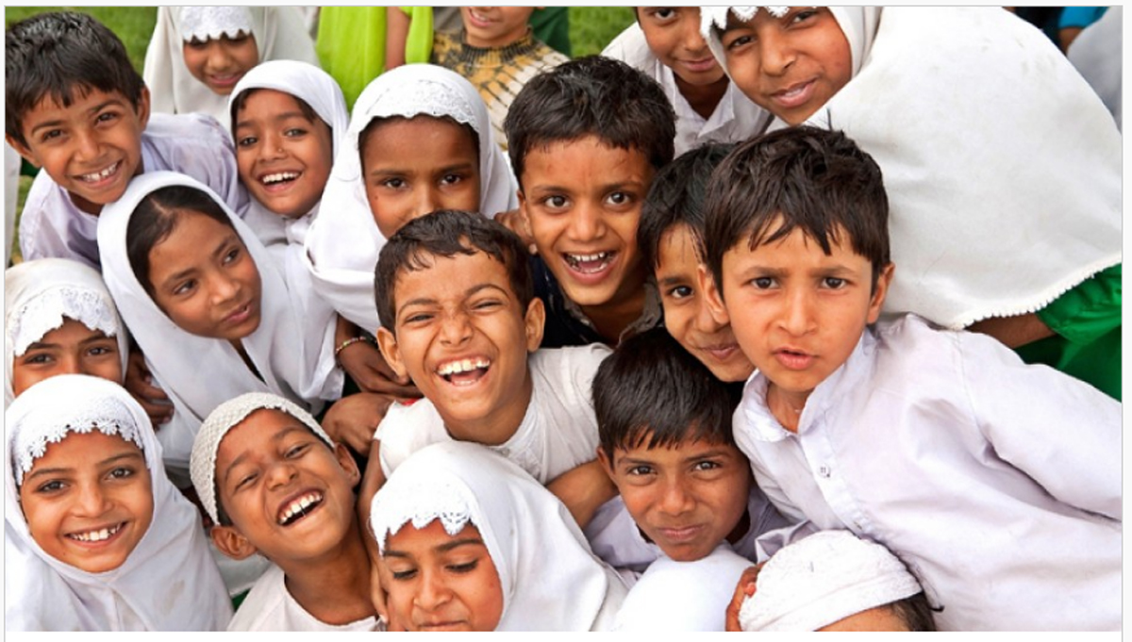
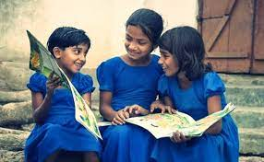
আজকের পাঠ
শিশু হিসেবে আমাদের অধিকার

Slide 11
তোমরা গত পাঠে জেনেছ যে, সুস্থ ও সুন্দরভাবে বেঁচে থাকার জন্য আমাদের মৌলিক অধিকারের কথা। কিন্তু এগুলো ছাড়াও আমাদের আরও কতগুলো অধিকার রয়েছে। তার মধ্যে আছে শিশুদের জন্য নির্দিষ্ট কিছু অধিকার। এই পাঠে আমরা শিশু তথা তোমাদের অধিকার গূলো নিয়ে জানব। আজকে আমরা যে অধিকারের কথা বলব সেগুলো মূলত: জাতিসংঘ উল্লেখিত শিশু অধিকারের উপর ভিত্তি করে। চল আমরা এই অধিকার গুলো জেনে নেই:

Slide 12
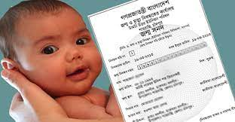
জন্ম নিবন্ধনের অধিকার
একটি নাম পাওয়ার অধিকার

Slide 13
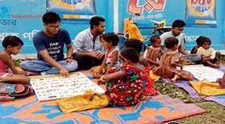
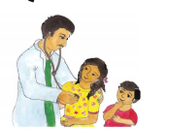
স্নেহ ও ভালোবাসা পাওয়ার অধিকার
পুষ্টি ও চিকিৎসার অধিকার

Slide 14
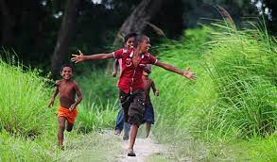
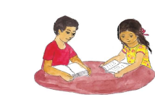
খেলাধূলা ও বিশ্রামের অধিকার
শিক্ষার অধিকার

Slide 15
মেয়ে ও ছেলে শিশুর সমান সুযোগ-সুবিধা পাওয়ার অধিকার

Slide 16
পৃথিবীর সব দেশে শিশুদের এ অধিকারগুলো আছে। সুস্থ ও সুন্দরভাবে বেড়ে ঊঠার জন্য এসব অধিকার পূরণ হওয়া খুবই প্রয়োজন। পরিবার, সমাজ ও রাষ্ট্রের দায়িত্ব হলো শিশুদের অধিকারগুলো পূরণ করা। প্রতি বছর অক্টোবর মাসের প্রথম সোমবার বিশ্বের সকল দেশে বিশ্ব শিশু দিবস পালন করা হয়।

Slide 17
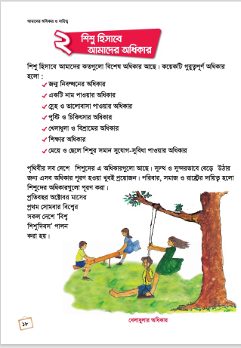
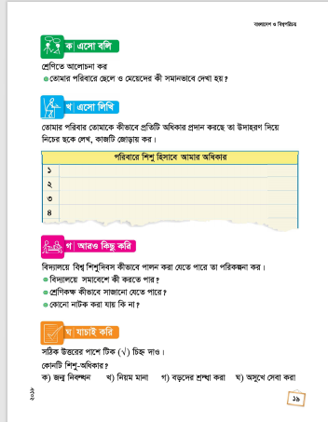
বইয়ে মন:সংযোগ
নীরব পাঠ
পাঠ্য বইয়ের ১৮ পৃষ্ঠা শিক্ষার্থীরা পড়বে। শিক্ষার্থীদের প্রশ্ন করণে ও উত্তর দানে শিক্ষক সহযোগিতা করবেন।

Slide 18
শিক্ষার্থীদের সঙ্গে আলোচনা ও প্রদর্শিত ছবিগুলো থেকে প্রশ্নোত্তরের মাধ্যমে এই পাঠের বিষয় বস্তু আরো পরিস্কার করবেন।

Slide 19
দলগত কাজ
তোমাদের পরিবারে ছেলে ও মেয়েদের কী সমানভাবে দেখা হয় – নিজেদের মধ্যে আলোচনা করে বলবে
শিক্ষক শিক্ষার্থীদের দলগত কাজ পর্যবেক্ষণ করবেন। শিক্ষার্থীদের মুক্ত আলোচনায় সহযোগিতা ও বোধগম্যতা যাচাইয়ে প্রশ্ন করবেন।

Slide 20
মেয়ে ও ছেলে শিশু বর্তমানে ও যে সকল পার্থক্যের সম্মুখীন হয়:
শিক্ষার ক্ষেত্রে
খাদ্য পাওয়ার ক্ষেত্রে
চিকিৎসা ও নিরাপত্তার ক্ষেত্রে
খেলাধূলা ও বিশ্রামের ক্ষেত্রে

Slide 21
মূল্যায়ন
নিচের প্রশ্নগুলোর ঊত্তর দাও:
১। আন্তর্জাতিক শিশু দিবস কবে পালন করা হয়?
২। ছেলে ও মেয়ে শিশুর জন্য যে সকল ক্ষেত্রে পার্থক্য করা হয় তার দুটি বল।

Slide 22
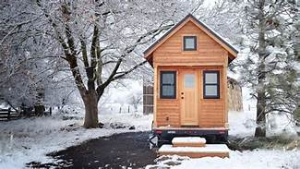
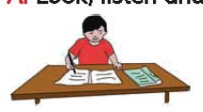
বাড়ির কাজ
১। শিশু হিসেবে পরিবারে তুমি কী কী অধিকার ভোগ কর তার তিনটি লিখে আনবে।

Slide 23
ধন্যবাদ সবাইকে

